Slide 1
請你猜猜看
開始

Slide 2


請問我喜歡吃啥?
壽司
漢堡
炒飯

Slide 3

答錯了!
重來

Slide 4
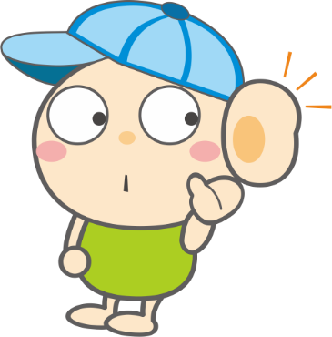
答對了
再見

